Slide 1
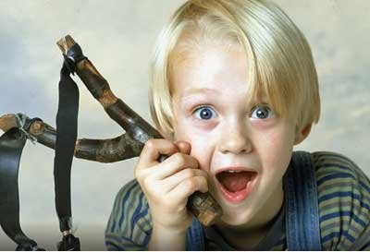


ΔΙΑΤΑΡΑΧΗ ΕΛΛΕΙΜΜΑΤΙΚΗΣ ΠΡΟΣΟΧΗΣ-ΥΠΕΡΚΙΝΗΤΙΚΟΤΗΤΑΣ (ΔΕΠΥ)
Νένη Περβανίδου
Aναπλ. Καθηγήτρια Αναπτυξιακής &
Συμπεριφορικής Παιδιατρικής
Α’ Παιδιατρική Κλινική Πανεπιστημίου Αθηνών
Νοσοκομείο Παίδων «Η Αγία Σοφία»

Slide 2
ΔΙΑΤΑΡΑΧΗ ΕΛΛΕΙΜΜΑΤΙΚΗΣ ΠΡΟΣΟΧΗΣ-ΥΠΕΡΚΙΝΗΤΙΚΟΤΗΤΑΣ (ΔΕΠΥ)
Η πιο συχνή νευροαναπτυξιακή διαταραχή της παιδικής ηλικίας (4-8%)
Συμπτώματα Απροσεξίας, Υπερκινητικότητας & Παρορμητικότητας, ανάρμοστα για το αναπτυξιακό στάδιο, δυσλειτουργικά στο σπίτι και το σχολείο –σε 2 πλαΊσια
Δυσκολεύεται να κρατήσει τη σειρά του
ΠΑΡΟΡΜΗΤΙΚΟΤΗΤΑ
Κάνει συνεχώς νευρικές κινήσεις
ΥΠΕΡΚΙΝΗΤΙΚΟΤΗΤΑ
Δεν διατηρεί την προσοχή του σε σχολικές εργασίες
Λάθη απροσεξίας
Φαίνεται να μην ακούει
Δεν ακολουθεί οδηγίες
Αποφεύγει να εμπλακεί σε εργασίες που απαιτούν συνεχή πνευματική προσπάθεια
Χάνει τα πράγματά του
Διασπάται από εξωτερικά ερεθίσματα
Ξεχνά τις καθημερινές δραστηριότητες
Στριφογυρίζει ενώ κάθεται
Αφήνει τη θέση του όταν αυτό είναι ανάρμοστο
Συνεχώς τρέχει, σκαρφαλώνει
Δυσκολίες να παίξει ήσυχα
Σε ετοιμότητα να φύγει
Απαντά πριν ολοκληρωθεί η ερώτηση που του γίνεται
Διακόπτει τους άλλους
Μιλάει υπερβολικά
ΕΛΛΕΙΜΜΑΤΙΚΗ ΠΡΟΣΟΧΗ

Slide 3
ΦΥΣΙΚΗ ΙΣΤΟΡΙΑ ΣΥΜΠΤΩΜΑΤΩΝ ΔΕΠΥ
Yπερκινητικότητα
4
3.5
3
2.5
Διαταραχή
Συμπτώματα ΔΕΠΥ-μέση τιμή
2
1.5
1
Συμπτώματα
β
=
-
0.26 (
-
0.34,
-
0.18)
0.5
0
<6
6
-
8
9
-
11
12
-
14
15
-
17
18
-
20
Ηλικία
Biederman
et al.
Am J Psychiatry.
2000;157:816.
Notes:
Η φυσική εξέλιξη των συμπτωμάτω υπερκινητικότητας είναι η μείωσή τους κατα την εφηβεία και την ενήλικη ζωή.

Slide 4
ΦΥΣΙΚΗ ΙΣΤΟΡΙΑ ΣΥΜΠΤΩΜΑΤΩΝ ΔΕΠΥ
Παρορμητικότητα
4
3.5
3
2.5
Διαταραχή
2
Συμπτώματα ΔΕΠΥ-μέση τιμή
1.5
Συμπτώματα
1
β
=
-
0.26 (
-
0.34,
0.5
-
0.19)
0
<6
6-8
9-11
12-14
15-17
18-20
Ηλικία
Biederman
et al.
Am J Psychiatry.
2000;157:816.
Biederman
et al.
Am J Psychiatry.
2000;157:816.
Notes:
Τα συμπτώματα παρορμητικότητας επίσης υποχωρούν στην πορεία της εφηβείας.

Slide 5
ΦΥΣΙΚΗ ΙΣΤΟΡΙΑ ΣΥΜΠΤΩΜΑΤΩΝ ΔΕΠΥ
Ελλειμματική Προσοχή
6
5
4
Συμπτώματα ΔΕΠΥ-μέση τιμή
Διαταραχή
3
2
Συμπτώματα
1
β
=
-
0.25 (
-
0.35,
-
0.15)
0
<6
6
-
8
9
-
11
12
-
14
15
-
17
18
-
20
Ηλικία
Biederman
et al.
Am J Psychiatry.
2000;157:816.
Biederman
et al.
Am J Psychiatry.
2000;157:816.
Notes:
Τα συμπτώματα υπερκινητικότητας όμως είναι αυτά που επιμένουν και παραμένουν και στην ενήλικη ζωή.

Slide 6

ΔΕΠΥ ΜΕ ΒΑΣΗ ΤΟ DSM-5
Κατάταξη στις Νευροαναπτυξιακές Διαταραχές (αντι τις διαταρακτικές διαταραχές)
Aρκετά απο τα συμπτώματα ΔΕΠΥ πριν την ηλικία των 12 ετών (συγκριτικά με την ηλικία των 7 ετών στο DSM-IV)
<16 χρονών, 6 κριτήρια τουλάχιστον για κάθε κατηγορία & >17 χρονών, 5 κριτήρια τουλάχιστον για κάθε κατηγορία
«τύπος της ΔΕΠΥ» αντικαταστάθηκε απο τη λέξη «προβολή»
Μπορεί να συνυπάρχουν οι διαγνώσεις ΔΕΠΥ & Διαταραχών στο Φάσμα του Αυτισμού (ΔΑΦ)-οχι όμως με σχιζοφρένεια, κατάθλιψη, διπολική διαταραχή, διαταραχή προσωπικότητας

Slide 7
ΚΙΝΔΥΝΟΙ ΣΧΕΤΙΖΟΜΕΝΟΙ ΜΕ ΤΗ ΔΕΠΥ
Επαγγελματική
Aποτυχία
(μη ολοκλήρωση σπουδών, αλλαγές εργασίας)
Προβλήματα Υγείας
Σχολική Αποτυχία
Μαθησιακές Δυσκολίες
Προβλήματα Συμπεριφοράς
Συμπεριφορές Κινδύνου Κάπνισμα Αλκοόλ
Ατυχήματα
Πειθαρχία
Προσαρμογή
Προσχολική Ηλικία
Σχολική Ζωή
Εφηβεία
Ενήλικη
Ζωή
ΣΥΝΝΟΣΗΣΗ 80%
Μαθησιακές Δυσκολίες
Κοινωνικές Δυσκολίες
Προβλήματα Εναντίωσης-Διαγωγής
Άγχος, Κατάθλιψη, Χαμηλή Αυτοεκτίμηση
* Ποιότητα ζωής γονιών (κατάθλιψη, διαζύγια, επαγγελματικά προβλήματα)
Notes:
Οι κινδυνοι που σχετίζονται με τη ΔΕΠΥ ελιναι οι ακόλουθοι: Ατυχήματα (τροχαία, αυτοτραυματισμοί, πολλαπλοί & σοβαροί τραυματισμοί), Σχολική αποτυχία- προβλήματα συμπεριφοράς στο σχολείο (μαθησιακές δυσκολίες, διαγωγή, απουσίες), Κάπνισμα, Χρήση αλκοόλ και ουσιών στην εφηβεία, Επαγγελματική αποτυχία (μη ολοκλήρωση σπουδών,αστάθεια, αλλαγές εργασίας), Αποτυχία στην προσωπική &οικογενειακή ζωή (οικονομικά προβλήματα,διαζύγια). Επίσης, επηρεασμένη ποιότητα ζωής των γονιών, κατάθλιψη, διαζύγια, επαγγελματικά προβλήματα.

Slide 8
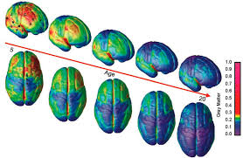
ΠΑΡΑΓΟΝΤΕΣ ΚΙΝΔΥΝΟΥ
ΔΙΑΓΝΩΣH (AAP)
Κύηση
Βρεφική Ηλικια
Προσχολική Ηλικία
Σχολική
Ζωή
Ενήλικη
Ζωή
ΓΕΝΕΤΙΚΗ
Εφηβεία
ΕΠΙΓΕΝΕΤΙΚΗ
ΠΡΩΙΜΟ
ΠΕΡΙΒΑΑΛΛΟΝ
Notes:
Οι κινδυνοι που σχετίζονται με τη ΔΕΠΥ ελιναι οι ακόλουθοι: Ατυχήματα (τροχαία, αυτοτραυματισμοί, πολλαπλοί & σοβαροί τραυματισμοί), Σχολική αποτυχία- προβλήματα συμπεριφοράς στο σχολείο (μαθησιακές δυσκολίες, διαγωγή, απουσίες), Κάπνισμα, Χρήση αλκοόλ και ουσιών στην εφηβεία, Επαγγελματική αποτυχία (μη ολοκλήρωση σπουδών,αστάθεια, αλλαγές εργασίας), Αποτυχία στην προσωπική &οικογενειακή ζωή (οικονομικά προβλήματα,διαζύγια). Επίσης, επηρεασμένη ποιότητα ζωής των γονιών, κατάθλιψη, διαζύγια, επαγγελματικά προβλήματα.

Slide 9



Η ΔΕΠΥ ΣΤΗΝ ΟΙΚΟΓΕΝΕΙΑ-ΑΝΑΓΝΩΡΙΣΗ ΠΑΡΑΓΟΝΤΩΝ ΚΙΝΔΥΝΟΥ
Χαρακτηριστικά των Γονέων – Αδερφών: ιστορικό ΔΕΠΥ, μαθησιακών προβλημάτων, ψυχιατρικό ιστορικό, συνήθειες, πεποιθήσεις
Κάπνισμα, Αλκοόλ, Μεταβολικές διαταραχές στην κύηση
Προωρότητα, Ενδομήτρια Καθυστέρηση της Αύξησης
Υιοθεσία
Περιγεννητικές επιδράσεις-υποξία
Γενετικά σύνδρομα, αναπτυξιακή καθυστέρηση
Strang-Karlsson et al., 2008; Keyes et al., 2008; Larsson et al., 2011; Russell, 2007; Nigg et al, 2010

Slide 10



ΝΗΠΙΑ ΜΕ ΔΕΠΥ
ΦΥΣΙΟΛΟΓΙΚΑ: Υψηλά επίπεδα υπερκινητικότητας
και έλλειψη αναστολών
Τα νήπια με ΔΕΠΥ μπορεί να διαφέρουν σε:
Διεγείρονται εύκολα και καθυστερούν να επανέλθουν
Συχνά αδύνατο να ελεγχθούν από γονείς, κλαίνε,
κραυγάζουν, χτυπάνε περισσότερο
Δε μπορούν να μείνουν λεπτό χωρίς επίβλεψη
Πιο πολλές πτώσεις-ατυχήματα
Καταστρέφουν πιο πολύ παιχνίδια
Τρέχουν στο δρόμο πιο εύκολα
Παιδικός σταθμός: περισσότερες ευκαιρίες για
πρώιμη ανίχνευση

Slide 11


ΣΧΟΛΙΚΗ ΗΛΙΚΙΑ
Ανησυχίες γονέων συνήθως σχετίζονται με:
μαθησιακή απόδοση
απροσεξία
δυσκολίες οργάνωσης στο σπίτι
προβλήματα εναντίωσης ή διαγωγής στο σχολείο
συχνά ατυχήματα
κοινωνικές δυσκολίες
Blanchard, et al, Pediatrics, 2003

Slide 12



ΕΦΗΒΕΙΑ
Αν δεν έχει διαγνωστεί ως τότε, η ΔΕΠΥ, μπορεί να προβάλλει με άλλα χαρακτηριστικά συν-νοσηρών διαταραχών
Μαθησιακές Δυσκολίες
Χαμηλή Αυτοεκτίμηση
Άγχος-Κατάθλιψη
Διαταραχές Διαγωγής
Χρήση ουσιών
Παραβατικότητα
Langley et al., Br J Psychiatry, 2010

Slide 13
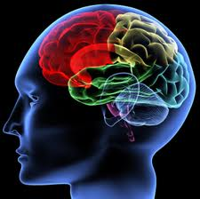
ΕΠΙΠΟΛΑΣΜΟΣ: 4% - 8%
Studies of ADHD prevalence
United States (Shaffer et al 1996)
Tennessee (Wolraich et al 1996)
Mannheim, Germany (Esser et al 1990)
London, England (Esser et al 1990)
Germany (Baumgaertel et al 1995)
Iowa (Lindgren et al 1990)
Pittsburgh, Pa (Costello et al 1988)
US inner city (Newcorn et al 1989)
Ontario (Szatmari et al 1989)
New Zealand (Anderson et al 1997)
0
5
10
15
20
Goldman, et al. JAMA.1998;279:1100-1107.
Prevalence of ADHD (%) in school-age children
Notes:
Η Αμερικανική Εταιρέια Παιδιατρικής εκτιμά οτι η συχνότητα της ΔΕΠΥ είναι 5% με 8% στα παιδιά σχολικής ηλικίας.

Slide 14

ΓΙΑΤΙ ΝΑ ΘΕΡΑΠΕΥΣΟΥΜΕ ΤΗ ΔΕΠΥ;
Η ΔΕΠΥ είναι χρόνια διαταραχή με προεκτάσεις
στην εφηβεία & την ενήλικη ζωή
1/3: ανεκτά συμπτώματα
ήπια προβλήματα,
συνεχής προσπάθεια
για να αντιμετωπίσει
τις δυσκολίες
1/3: μέτρια συμπτώματα
στην εφηβεία: σχολικές δυσκολίες, προβλήματα προσαρμογής
στους ενήλικες: προβλήματα στις διαπροσωπικές σχέσεις, εργασιακή αποτυχία, κατάχρηση αλκοόλ
1/3 : κακή πρόγνωση
σοβαρή δυσλειτουργία και/η ψυχοπαθολογία, εγκληματικότητα, φυλάκιση, αλκοολισμός, χρήση ουσιών
Notes:
Η ΔΕΠΥ είναι χρόνια διαταραχή με προεκτάσεις στην εφηβεία & την ενήλικη ζωή. Το 1/3 των ατόμων με ΔΕΠΥ έχει ήπια συμπτώματα που με προσπάθεια βελτιώνονται. Ένα ακόμη τρίτο έχει μέτρια συμπτώματα με σχολικές δυσκολίες και προβλήματα προσαρμογής, ενω οι πιο βαριες περιπτώσεις έχουν σοβαρή δυσλειτουργία και/ή ψυχοπαθολογία.

Slide 15
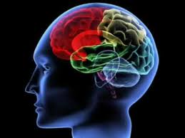
ΒΙΟΛΟΓΙΑ
H ΔΕΠΥ είναι νευροβιολογική διαταραχή
Γονιδιακά ελλείμματα
Ελάττωση των νευροδιαβιβαστών
στις συνάψεις
Υπολειτουργία του πρόσθιου
λοβού
Ελλείμματα των εκτελεστικών
λειτουργιών

Slide 16
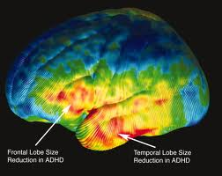
AΝΑΤΟΜΙΚΕΣ ΠΕΡΙΟΧΕΣ ΠΟΥ ΕΜΠΛΕΚΟΝΤΑΙ ΣΤΗ ΔΕΠΥ
Προμετωπιαίος φλοιός:
εκτελεστικές λειτουργίες
Προκινητικός φλοιός:
αναστολή της κινητικής παρόρμησης
Ιππόκαμπος:
διατήρηση συγκέντρωσης
Παρεγκεφαλίδα:
αναστολή της παρόρμησης
Ραβδωτό Σώμα:
σύστημα της ανταμοιβής

Slide 17
ΦΥΣΙΟΛΟΓΙΑ ΤΩΝ ΣΥΝΑΨΕΩΝ
Προσυναπτικός
Νευρώνας
Κυτοπλασμική DA
v
v
DA Μεταφορέας
Σύναψη
Μετασυναπτικός
Νευρώνας
NE και DA Υποδοχείς

Slide 18
ΠΑΘΟΦΥΣΙΟΛΟΓΙΑ ΤΩΝ ΣΥΝΑΨΕΩΝ
  Λειτουργική ανεπάρκεια ντοπαμινεργικών / νοραδρενεργικών νευροδιαβιβαστών
    Ανεπαρκής απελευθέρωση από τους προσυναπτικούς νευρώνες
    Μη-ευαισθησία ή ανεπάρκεια των υποδοχέων στη μετασυναπτική μεμβράνη
    (υποψήφια γονίδια: Dopamine D2 και D4 receptor genes)
    Υπερβολική επαναρρόφηση από τη συναπτική σχισμή (υποψήφιο γονίδιο: Dopamine transporter gene)

Slide 19
ΒΙΟΛΟΓΙΚΗ ΒΑΣΗ ΤΗΣ ΔΕΠΥ
Ντοπαμινεργικό Σύστημα στη ΔΕΠΥ:
Positron Emission Tomography (PET) για προσδιορισμό Ντοπαμινεργικών
Συναπτικών Δεικτών (μεταφορείς & υποδοχείς D2/D3)
Χαμηλότερη Συνδεσιμότητα DAT και D2/D3 στα άτομα με ΔΕΠΥ
σχετικά με μάρτυρες στα ντοπαμινεργικά
μονοπάτιa στο αριστερό ημισφαίριο.
Περιοχές: Κελυφος Φακοειδούς πυρήνα,
Επικλινής πυρήνας, Κερκοφόρος πυρήνας,
μεσεγκέφαλος, θάλαμος.
Προσοχή συσχετίστηκε με DAT και D2/D3
Volkow, JAMA 2009
Η λειτουργία των υποδοχέων D2 τύπου στο
ραβδωτό σώμα συσχετίζονται με την αναστολή
απάντησης και εμπλέκονται στον έλεγχο της
συμπεριφοράς
Ghahremani, J. Neuroscience, 2012

Slide 20
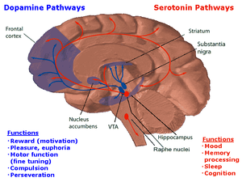
ΣΥΣΤΗΜΑ ΤΗΣ ΑΜΟΙΒΗΣ

Slide 21
ΝΕΥΡΟΦΥΣΙΟΛΟΓΙΚΗ ΘΕΩΡΗΣΗ:
ΑΠΕΙΚΟΝΙΣΤΙΚΕΣ ΜΕΛΕΤΕΣ
Εγκεφαλικός μεταβολισμός γλυκόζης σε ενήλικες με ΔΕΠΥ
25 ΔΕΠΥ/ 50 μάρτυρες
PET scanning για 30 λεπτά κατά την εκτέλεση ακουστικής
δοκιμασίας προσοχής
ΣΥΜΠΕΡΑΣΜΑΤΑ: ο μεταβολισμός της γλυκόζης, καθολικός και τοπικός, ήταν ελαττωμένος στους ενήλικες με επίμονη ΔΕΠΥ
Οι μεγαλύτερες μειώσεις ήταν στον προκινητικό φλοιό και τον ανώτερο προμετψπιαίο φλοιό-περιοχές που έχει φανεί ότι εμπλέκονται στον έλεγχο της προσοχής και την κινητική δραστηριότητα.
AJ Zametkin, TE Nordahl, M Gross, AC King, WE Semple, J Rumsey, S Hamburger,
and RM Cohen New England Journal of Medicine
Volume 323:1361-1366 November 15, 1990 Number 20

Slide 22
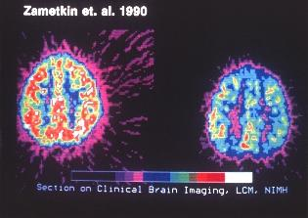
ΝΕΥΡΟΦΥΣΙΟΛΟΓΙΚΗ ΘΕΩΡΗΣΗ:
ΑΠΕΙΚΟΝΙΣΤΙΚΕΣ ΜΕΛΕΤΕΣ

Slide 23
ΔΕΠΥ & ΩΡΙΜΑΝΣΗ ΤΟΥ ΦΛΟΙΟΥ
Περιοχές όπου η ομάδα ΔΕΠ-Υ είχε καθυστερημένη
ωρίμανση του φλοιού όπως φαίνεται από τη μεγαλύτερη ηλικία
απόκτησης της μέγιστης πάχυνσης του φλοιού

Slide 24
Οι καμπύλες δείχνουν την αναλογία των φλοιϊκών σημείων που απέκτησαν τη μέγιστη πάχυνση σε κάθε ηλικία για όλα τα εγκεφαλικά σημεία του φλοιού (ΑΡ) & για τον προμετωπιαίο φλοιό (Δε). Η διάμεση ηλικία στην οποία το 50% των σημείων του φλοιού
απέκτησαν το μέγιστό τους διέφεραν σημαντικά μεταξύ των ομάδων

Slide 25

ΚΛΗΡΟΝΟΜΙΚΟΤΗΤΑ-ΓΕΝΕΤΙΚΗ
Άρρεν φύλο (4:1)
Κληρονομικότητα: 75%
82% σε μονοωογενή δίδυμα
30-40% των παιδιών έχουν ένα γονιό
με χαρακτηριστικά ΔΕΠΥ
Γονίδια με μικρή δράση: DRD4, DRD5, DAT1,
SLC6A3, DBH, SNAP25, SLC6A4, HTR1B
Γονίδια με μεγάλη δράση: κανένα

Slide 26
Η ΓΕΝΕΤΙΚΗ ΤΗΣ ΔΕΠΥ
Άρρεν φύλο
Κληρονομικότητα: 75%
82% σε μονοωογενή δίδυμα
30-40% των παιδιών έχουν ένα γονιό
με χαρακτηριστικά ΔΕΠΥ ενω μελέτες υιοθεσίας
δείχνουν οτι οι βιολογικοί συγγενείς έχουν
αυξημένο κινδυνο
Γονίδια με μικρή δράση: DRD4, DRD5, SLC6A3,
DBH, SNAP25, SLC6A4, HTR1
Γονίδια με μεγάλη δράση: κανένα

Slide 27
ΓΟΝΙΔΙΑΚΟΙ ΠΑΡΑΓΟΝΤΕΣ ΚΙΝΔΥΝΟΥ
O υποδοχέας της Ντοπαμίνης D4: DRD4
O υποδοχέας της Ντοπαμίνης D5: DRD5
Ο μεταφορέας της Ντοπαμίνης: DAT1, SLC6A3
H Μονοάμινο-οξειδάση τύπου Α: MAOA
H B-Yδροξυλάση της Ντοπαμίνης: DΒH
H Κατεχολ-ο-μεθυλτρανσφεράση: COMT
O μεταφορέας της σεροτονίνης: SLC6A4
O υποδοχέας της σεροτονίνης 1Β: ΗΤΡ1Β
Συναπτοσωματική σχετιζόμενη πρωτείνη: SNAP 25

Slide 28
ΓΟΝΙΔΙΑΚΟΙ ΠΑΡΑΓΟΝΤΕΣ ΚΙΝΔΥΝΟΥ
Ντοπαμινεργικό Νευροδιαβιβ. Σύστημα
O υποδοχέας της Ντοπαμίνης D4: DRD4
O υποδοχέας της Ντοπαμίνης D5: DRD5
Ο μεταφορέας της Ντοπαμίνης: DAT1, SLC6A3
H B-Yδροξυλάση της Ντοπαμίνης: DΒH
Νοραδρενεργικό Σύστημα
H Κατεχολ-ο-μεθυλτρανσφεράση: COMT
ΝΕΤ1/SLC6A2
ADRA2A, ADRA 2C

Slide 29
ΓΟΝΙΔΙΑΚΟΙ ΠΑΡΑΓΟΝΤΕΣ ΚΙΝΔΥΝΟΥ
Σεροτονινεργικό Νευροδιαβιβ. Σύστημα
H Μονοάμινο-οξειδάση τύπου Α: MAOA
O μεταφορέας της σεροτονίνης: SLC6A4
O υποδοχέας της σεροτονίνης 1Β: ΗΤΡ1Β
Συναπτοσωματική σχετιζόμενη πρωτείνη: SNAP 25
HTR 1B, HTR 2A
Νευροδιαβίβαση & Νευρωνική Πλαστικότητα
SNAP25, BDNF, NMDA, NGF, GDNF, NTF3, NTF4,5, CHRNA4

Slide 30
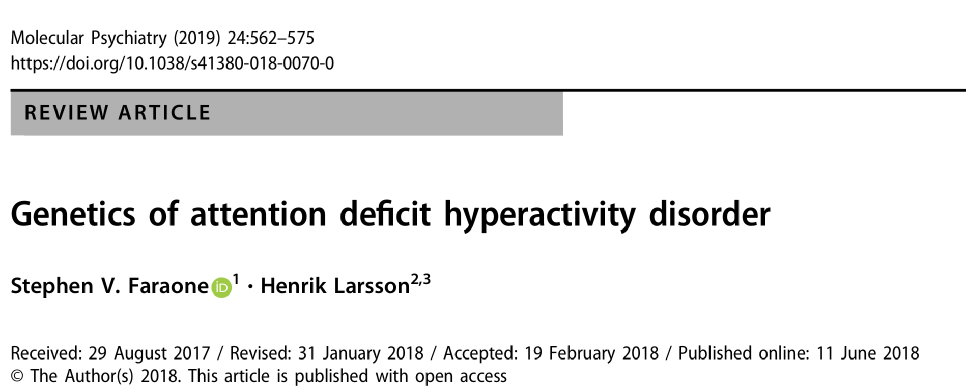
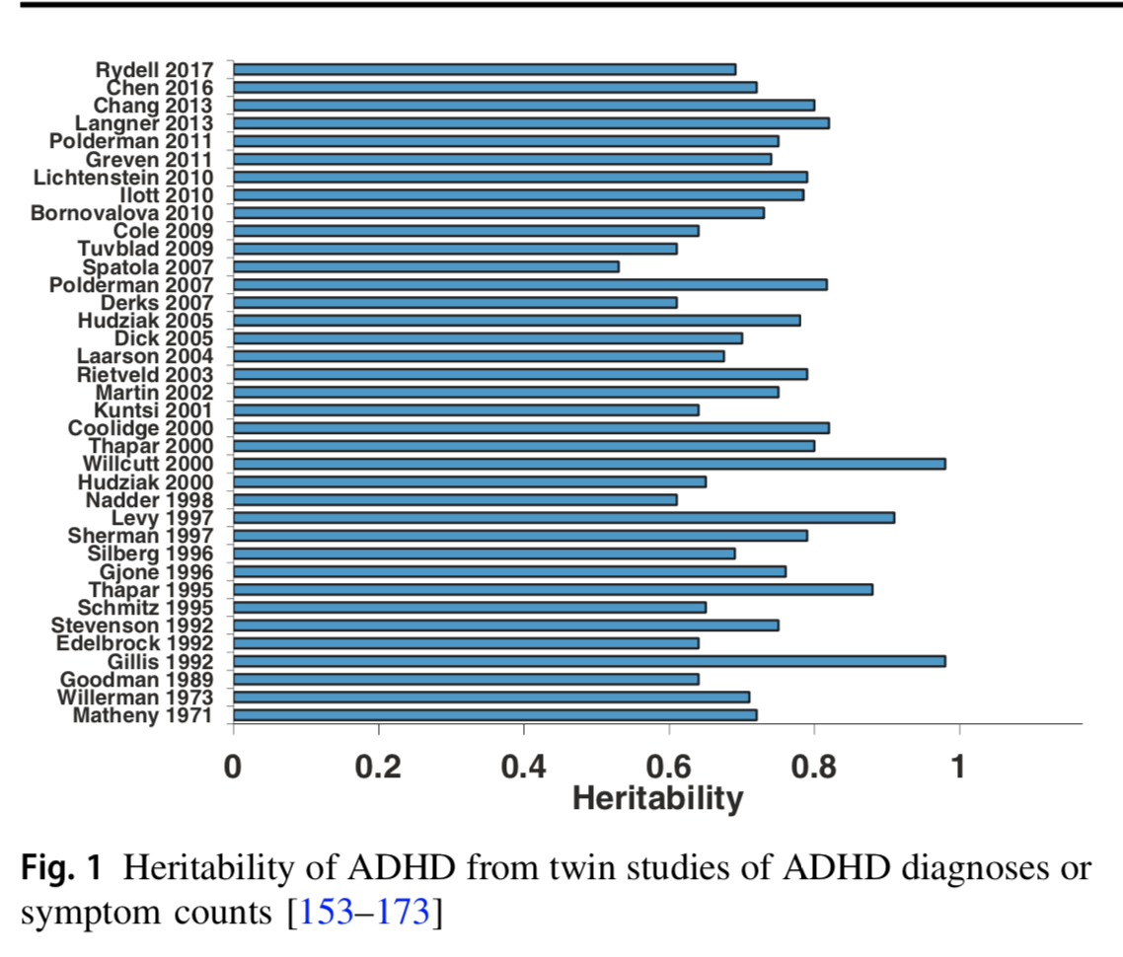

Slide 31
DRD4

Slide 32

ΠΕΡΙΒΑΛΛΟΝΤΙΚΟΙ ΠΑΡΑΓΟΝΤΕΣ ΚΙΝΔΥΝΟΥ
Μελέτες διδύμων: 9-20% της ποικιλομορφίας της συμπεριφοράς
Υπερκινητικότητας-Ελλειμματικής προσοχής-Παρορμητικότητας
αποδίδονται σε περιβαλλοντικά (μη-γενετικά) αίτια
Προγεννητικοί,
Περιγεννητικοί &
Μεταγεννητικοί
παράγοντες

Slide 33
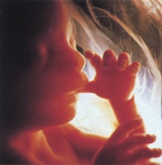
ΠΕΡΙΒΑΛΛΟΝΤΙΚΟΙ ΠΑΡΑΓΟΝΤΕΣ ΚΙΝΔΥΝΟΥ:
ΚΥΗΣΗ & ΤΟΚΕΤΟΣ
Τοξιναιμία, εκλαμψία
Φτωχή υγεία της μητέρας
Μητρική ηλικία
Μεγάλη διάρκεια τοκετού
Eμβρυική δυσφορία
Προγεννητική αιμορραγία
Υποξία:
Χρόνια έκθεση στα
ΒΑΣΙΚΑ ΓΑΓΓΛΙΑ
Nικοτινικοί Υποδοχείς
ρυθμίζουν τη
ντοπαμινεργική
δραστηριότητα
Προωρότητα, μικρό βάρος γέννησης
Εμβρυική έκθεση σε αλκοόλ
Εμβρυική έκθεση σε κάπνισμα

Slide 34

ΚΑΠΝΙΣΜΑ & ΚΥΗΣΗ
Έχει συνδεθεί με κίνδυνο για
ΔΕΠΥ &
διαταραχή διαγωγής, αντικοινωνική συμπεριφορά,
φτωχή σχολική επίδοση, χαμηλές επιδόσεις στα τεστ νοημοσύνης και ικανοτήτων
Βiederman, 1995
Μητρική & Πατρική ΔΕΠΥ συνδέονται με
αυξημενο κινδυνο για ΔΕΠΥ
Pediatrics 2014

Slide 35
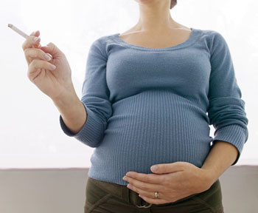
ΚΑΠΝΙΣΜΑ & ΚΥΗΣΗ
Πειραματικές μελέτες: θετική συσχέτιση μεταξύ ΔΕΠΥ και χρόνιας έκθεσης της μητέρας σε κάπνισμα κατά την κύηση
Fung & Lau, 1989; Hagino & Lee, 1985; Johns 1982; Richardson &
Day 1994; Van de Kamp & Collins
To κάπνισμα της μητέρας κατά την κύηση, είναι ανεξάρτητος παράγοντας κινδύνου για ΔΕΠΥ
Βiederman 1995b,;Mick 2002; Milberger 1996
ΚΑΠΝΙΣΜΑ ΣΤΗΝ ΕΦΗΒΕΙΑ: διαχρονική μελέτη μονοζυγωτικών διδυμων έδειξε αύξηση στα προβλήματα προσοχής απο την εφηβεία στη ενηλικίωση Biol Psychiatry, 2014

Slide 36


ΑΛΚΟΟΛ & ΚΥΗΣΗ
Έκθεση σε αλκοόλ προγεννητικά & φαινότυπος φάσματος διαταραχών εμβρυικού συνδρόμου αλκοόλης
Γνωσιακά & Συμπεριφορικά προβλήματα: υπερκινητικότητα, διαταρακτική συμπεριφορά, παρορμητικότητα, υψηλός κίνδυνος ψυχιατρικών διαταραχών
Νοητική απόδοση, μάθηση, μνήμη, γλώσσα, προσοχή, εκτελεστικές λειτουργίες, λεπτή & αδρή κινητικότητα, κοινωνικότητα
Huizink, 2006

Slide 37
ΑΛΛΕΠΙΔΡΑΣΗ ΓΕΝΕΤΙΚΩΝ & ΠΕΡΙΒΑΛΛΟΝΤΙΚΩΝ ΠΑΡΑΓΟΝΤΩΝ
Παιδιά με DAT 480/480 που εκτέθηκαν προγεννητικά σε κάπνισμα είχαν σημαντικά αυξημένα ποσοστά υπερκινητικότητας-παρορμητικότητας & εναντιωματικής-προκλητική ς συμπεριφοράς στο Conner Parent Rating Scale Revised-Long Version
Κahn et al., 2003
Έκθεση σε αλκοόλ προγεννητικά & DAT1480 σε παιδιά από την Αγγλία & το Τaiwan: αυξημένος κίνδυνος ΔΕΠΥ
Brooks et al., 2006

Slide 38
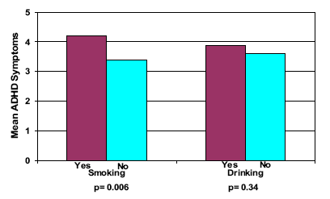
ΑΛΛΕΠΙΔΡΑΣΗ ΓΕΝΕΤΙΚΩΝ & ΠΕΡΙΒΑΛΛΟΝΤΙΚΩΝ ΠΑΡΑΓΟΝΤΩΝ
Αριθμός DSM-IV ΔΕΠ-Υ συμπτωμάτων υψηλότερος στα παιδιά με προγεννητική έκθεση σε κάπνισμα 4.2 vs 3.4.
Ο αριθμός των ΔΕΠ-Υ συμπτωμάτων δε συσχετίστηκε με την προγεννητική έκθεση σε αλκοόλ

Slide 39
O μέσος αριθμός ολικών συμπτωμάτων ΔΕΠΥ ανάλογα με την ενδομήτρια έκθεση σε κάπνισμα και το γονότυπο. Ο μέσος αριθμός ολικών συμπτωμάτων ΔΕΠΥ είναι υψηλότερος σε άτομα με έκθεση σε κάπνισμα & αυξημένο αριθμό αλληλίων κινδύνου στους πολυμορφισμούς DRD4 & t DAT1. Δεν υπήρχε ένδειξη για αλληλεπίδραση μεταξύ των DRD4 & DAT1.

Slide 40

ΔΙΑΤΡΟΦΗ-ΠΡΟΣΘΕΤΙΚΑ ΤΡΟΦΩΝ
Μετα-ανάλυση: διαιτητικός περιορισμός τεχνητών χρωστικών τροφών και συντηρητικών μείωσαν τα συμπτώματα σε παιδιά με ΔΕΠΥ
Αν και η Feingold diet έγινε δημοφιλής από τα ΜΜΕ και τους γονείς,
μελέτες έδειξαν ότι η δίαιτα ήταν αναποτελεσματική και δε σχετίζεται με τη ΔΕΠΥ
Conners, 1980
Η European Food Safety Authority (EFSA) ερεύνησε τη βιβλιογραφία
και συμπέρανε ότι ελάχιστα μόνο στοιχεία αποδεικνύουν
τη σχέση πρόσληψης συντηρητικών και υπερδραστηριότητας
/ προσοχής σε κάποια παιδιά www.efsa.europa.eu
Η UK Food Standards Agency (FSA)
προειδοποίησε για τη χρήση 6
τεχνητών χρωστικών προιόντων news.icm.ac.uk
ΕU: μερικά συντηρητικά τροφών πρέπει να
συνοδεύονται με την προειδοποίηση
«μπορεί να είναι επιβλαβή στην
κινητικότητα και προσοχή των παιδιών» www.flex-news-food.com

Slide 41
ΔΙΑΤΡΟΦΗ
Ζάχαρη
Οι περισσότερες μελέτες δείχνουν ότι η σουκρόζη (ζάχαρη) δεν έχει επίδραση στη συμπεριφορά των παιδιών & δεν επιδεινώνει τα συμπτώματα ΔΕΠΥ Βenton, 2008; Staudenmayer, 1999
Ωμέγα 3
Ta συμπληρώματα με ω3 μπορεί να είναι αποτελεσματικά στη θεραπεία της, ΔΕΠΥ. Τα αποτελέσματα είναι αντικρουόμενα

Slide 42


ΦΘΑΛΙΚΕΣ ΕΝΩΣΕΙΣ
Εκθεση σε φθαλικές ενώσεις
συσχετίστηκαν με ΔΕΠΥ
Μεταβολίτες φθαλικών στα ούρα
συσχετίστηκαν με συμπτώματα
ΔΕΠΥ σε παιδιά σχολικής ηλικίας
Biol Psy 2009
2008
Απαγορεθτηκαν τα παιχνίδια με
φθαλικές ενώσεις στις ΗΠΑ

Slide 43
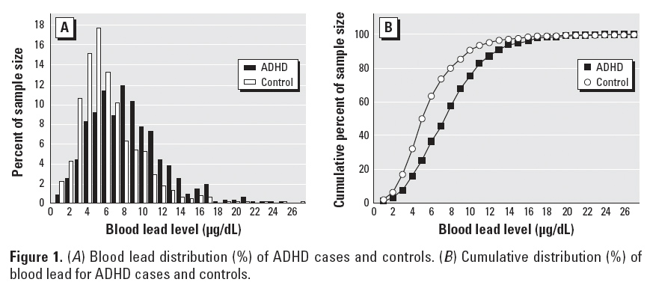
ΔΗΛΗΤΗΡΙΑΣΗ ΜΕ ΜΟΛΥΒΔΟ
N=1260, 10.1% των μαρτύρων vs 24.4%% των ΔΕΠΥ είχαν BLL>10μg/dl
Wang, 2008

Slide 44
ΔΗΛΗΤΗΡΙΑΣΗ ΜΕ ΜΟΛΥΒΔΟ
Στοιχεία υποστηρίζουν ότι ο Μόλυβδος επηρεάζει τη ντοπαμινεργική λειτουργία στο midbrain/striatum καθώς και τη γονιδιακή έκφραση στο striatum
Cory-Slechta 1995; Kala and Jadhav 1995;
Szczerbak 2007
Δε σχετίζεται με τις περισσότερες περιπτώσεις ΔΕΠΥ
Πολλά παιδιά με δηλητηρίαση με μόλυβδο δεν αναπτύσσουν
συμπτωματολογία ΔΕΠΥ
Έχει προταθεί η αλληλεπίδραση γονοτύπου/περιβάλλοντος
(έκθεσης σε μόλυβδο) σαν πιθανός παθογενετικός μηχανισμός
για τη ΔΕΠΥ
Swanson, 2007

Slide 45
ΨΥΧΟΚΟΙΝΩΝΙΚΟΙ ΠΑΡΑΓΟΝΤΕΣ ΚΙΝΔΥΝΟΥ
Σοβαρά συζυγικά προβλήματα
Χαμηλή κοινωνικοοικονομική τάξη
Πολυμελής οικογένεια
Πατρική εγκληματικότητα
Μητρική ψυχική διαταραχή
Υιοθεσία
ΔΕΠ-Υ
Ψυχοπαθολογία σχετιζόμενη με ΔΕΠΥ
Γνωσιακή λειτουργία
Ψυχοκοινωνική δυσλειτουργία

Slide 46
Biomarkers for attention-deficit/hyperactivity disorder (ADHD). A consensus report of the WFSBP task force on biological markers and the World Federation of ADHD
Thome J, Ehlis AC, Fallgatter AJ, Krauel K, Lange KW, Riederer P, Romanos M,Taurines R, Tucha O, Uzbekov M, Gerlach M., 2012
Department of Psychiatry and Psychotherapy, University of Rostock, Rostock,
Germany. johannes.thome@med.uni-rostock.de
Ευαισθησία & Ειδικότητα > 80%
Μέθοδος αξιόπιστη, αναπαραγώγιμη,χωρίς κόστος, εύχρηστη,
Τεκμητιωμένη απο 2 ανεξάρτητες δημοσιευμένες μελέτες
ΔΕΝ ΥΠΑΡΧΟΥΝ ΒΙΟΔΕΙΚΤΕΣ ΓΙΑ ΤΗ ΔΕΠΥ-ΙΣΩΣ ΣΥΝΔΥΑΣΜΟΣ ΒΙΟΔΕΙΚΤΩΝ ΑΝΑ ΥΠΟΤΥΠΟ

Slide 47

ΤΙ ΑΞΙΟΛΟΓΟΥΜΕ ΣΤΗ ΔΙΑΓΝΩΣΗ & ΘΕΡΑΠΕΙΑ ΤΗΣ ΔΕΠΥ
Λεπτομερής κλινική συνέντευξη
Διάρκεια & επιμονή συμπτωμάτων
ΒΑΘΜΟΣ ΔΥΣΛΕΙΤΟΥΡΓΙΑΣ
Ηλικία έναρξης
Παρουσία σε > 2 πλαίσια
Συνοσηρές διαταραχές /
μαθησιακές δυσκολίες
Ιστορικό από πολλές πηγές : ασθενής, γονείς/κηδεμόνες, δάσκαλοι
Κλιμακες βαθμολόγησεις από δασκάλους– σχολικά γραπτά
Προγεννητικό ιστορικό & αναπτυξιακά ορόσημα
Ιστορικό γονέων

Slide 48
ΤΕΚΜΗΡΙΩΜΕΝΕΣ ΘΕΡΑΠΕΙΕΣ
Συμπεριφορική Θεραπεία: 175 μελέτες
Φαρμακοθεραπεία: >300 μελέτες
Συνδυασμός συμπεριφορικής και φαρμακευτικής: >25 μελέτες
Ήπιες ως μεγάλες διαφορές μεταξύ των θεραπειών

Slide 49
ΟΔΗΓΙΕΣ ΤΗΣ ΑΜΕΡΙΚΑΝΙΚΗΣ ΕΤΑΙΡΕΙΑΣ ΠΑΙΔΙΑΤΡΙΚΗΣ :ΑΝΤΙΜΕΤΩΠΙΣΗ ΤΟΥ ΠΑΙΔΙΟΥ ΣΧΟΛΙΚΗΣ ΗΛΙΚΙΑΣ ΜΕ ΔΕΠΥ
Εκπαίδευση των παιδιάτρων στην αναγνώριση & διαχείριση
της ΔΕΠΥ
Συνεργασία του θεράποντος ιατρού με τους γονείς και τους
δασκάλους και ορισμός θεραπευτικών στόχων
Σύσταση από το θεράποντα ιατρό για φαρμακοθεραπεία
και θεραπεία συμπεριφοράς, όπως κρίνεται, ώστε να βελτιώσει
το θεραπευτικό αποτέλεσμα
( AAP, Pediatrics, October 2001)

Slide 50
ΟΛΟΚΛΗΡΩΜΕΝΗ ΘΕΡΑΠΕΙΑ ΓΙΑ ΤΗ ΔΕΠΥ
Προγράμματα Εκπαίδευσης Γονέων
Θεραπεία Συμπεριφοράς του Παιδιού
Θεραπεία Συμπεριφοράς στο Σχολείο
Μαθησιακή αποκατάσταση όταν χρειάζεται
Προγράμματα Εκπαίδευσης Προσοχής
Φαρμακοθεραπεία όταν χρειάζεται (Μεθυλφαινυδάτη-Ατομοξετίνη)

Slide 51

ΣΗΜΑΣΙΑ ΠΡΩΙΜΗΣ ΑΝΙΧΝΕΥΣΗΣ-
ΠΑΡΕΜΒΑΣΗΣ
Η ελλιπής ανίχνευση καθυστερεί τις δυνατότητες
πρώιμης παρέμβασης.
Τα παιδιά που συμμετέχουν σε προγράμματα πρώιμης παρέμβασης, είναι πιο πιθανό να αποφοιτήσουν από το γυμνάσιο, να βρουν δουλειά, να ζήσουν ανεξάρτητα, να αποφύγουν την εγκυμοσύνη στην εφηβεία, την παρανομία και τη βία.

Slide 52
ΔΡΑΣΕΙΣ-ΚΛΕΙΔΙΑ ΣΤΗΝ
ΠΡΩΤΟΒΑΘΜΙΑ ΠΑΙΔΙΑΤΡΙΚΗ
1. Ο Παιδίατρος οφείλει να ξεκινήσει την αξιολόγηση για ΔΕΠΥ σε κάθε παιδί 4-18 ετών που εμφανίζει μαθησιακά προβλήματα, ή προβλήματα συμπεριφοράς και συμπτώματα ελλειμματικής προσοχής, υπερκινητικότητας, παρορμητικής συμπεριφοράς
Ισχυρή Σύσταση
2. Για τη διάγνωση της ΔΕΠΥ, οφείλει να διαπιστώσει την ύπαρξη των διαγνωστικών κριτηρίων, με βάση πληροφορίες από γονείς, δασκάλους και παλαιότερες αξιολογήσεις. Επίσης, να πιστοποιήσει την έκπτωση της λειτουργικότητας σε πάνω από 1 πλαίσια. Τέλος, να διερευνήσει πιθανά άλλα αίτια που σχετίζονται με συμπτωματολογία ΔΕΠΥ
Ισχυρή Σύσταση
American Academy of Pediatrics, Subcommittee on ADHD, Pediatrics, 2011

Slide 53
ΔΡΑΣΕΙΣ-ΚΛΕΙΔΙΑ ΣΤΗΝ
ΠΡΩΤΟΒΑΘΜΙΑ ΠΑΙΔΙΑΤΡΙΚΗ
Ισχυρή Σύσταση
3. Στην αξιολόγηση του παιδιού με ΔΕΠΥ, ο παιδίατρος οφείλει να αξιολογήσει και άλλες καταστάσεις που πιθανά συνυπάρχουν με τη ΔΕΠΥ, όπως μαθησιακές δυσκολίες, συναισθηματικά ή προβλήματα συμπεριφοράς, νευροαναπτυξιακές διαταραχές, σωματικά προβλήματα (π.χ. άπνοια ύπνου)
Ισχυρή Σύσταση
4. Ο παιδίατρος οφείλει να αναγνωρίζει τη ΔΕΠΥ σαν χρόνια κατάσταση και τα παιδιά/εφήβους με ΔΕΠΥ ως άτομα με ειδικές ανάγκες. Να ακολουθεί το υπόδειγμα και τις αρχές για τα άτομα που χρειάζονται χρόνια φροντίδα.
American Academy of Pediatrics, Subcommittee on ADHD, Pediatrics, 2011

Slide 54
ΔΡΑΣΕΙΣ-ΚΛΕΙΔΙΑ ΣΤΗΝ
ΠΡΩΤΟΒΑΘΜΙΑ ΠΑΙΔΙΑΤΡΙΚΗ
Ισχυρή Σύσταση
5. Οι συστάσεις για θεραπεία εξαρτώνται από την ηλικία του παιδιού / εφήβου:
Προσχολική ηλικία: Θεραπεία συμπεριφοράς που εφαρμόζεται από γονείς-δασκάλους. Φαρμακευτική θεραπεία υπό προϋποθέσεις.
Σχολική ηλικία 6-18 χρονών: Φαρμακευτική Θεραπεία και Θεραπεία Συμπεριφοράς
Ισχυρή Σύσταση
6. Ο Παιδίατρος να ρυθμίζει τις δόσεις των φαρμάκων ώστε να έχει το μέγιστο όφελος και τις ελάχιστες παρενέργειες.
American Academy of Pediatrics, Subcommittee on ADHD, Pediatrics, 2011

Slide 55
ΘΕΜΑΤΑ ΠΡΟΣ ΚΑΛΥΨΗ ΑΠΟ ΤΟΝ ΠΑΙΔΙΑΤΡΟ
Αναζήτηση αιτιολογικής διάγνωσης σε παιδιά με αναπτυξιακές διαταραχές-καθυστερήσεις και ΔΕΠΥ (αίτια γενετικά, μεταβολικά, νευρολογικά)
Αναζήτηση διατροφικών παραγόντων που μπορεί να επηρεάζουν τη συμπεριφορά (αλλεργίες, γαστρεντερικά προβλήματα, γλυκαιμικός δείκτης)
Έλεγχος θυρεοειδούς
Οφθαλμολογικός-Ακουολογικός έλεγχος
Προβλήματα-διαταραχές ύπνου
Βίαια Βιντεοπαιχνίδια
Έλλειψη Γονεϊκής Πειθαρχίας

Slide 56


ΕΛΛΗΝΙΚΕΣ ΠΗΓΕΣ
http://adhd.gr
http://www.adhdhellas.org
ΕΛΛΗΝΙΚΗ ΕΤΑΙΡΕΙΑ
ΜΕΛΕΤΗΣ ΤΗΣ ΔΕΠΥ
ΣΥΝΕΧΗΣ ΠΑΡΕΜΒΑΣΗ-
ΑΝΑΓΝΩΡΙΣΗ ΠΑΡΑΓΟΝΤΩΝ
ΚΙΝΔΥΝΟΥ

